Slide 1
爬蟲基礎入門-Part 4

Slide 2
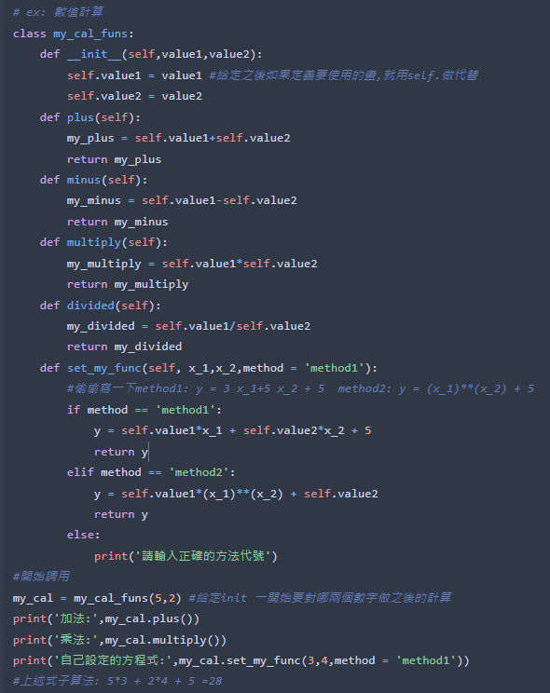
類別寫法
你的類別
Class :
def __init__(self, x1 , x2 ):
初始類別要認的一些變數
Self. x _1= x1
Self. x _2= x1
被疊代後, 就可以以Self.x_1 取代 x1 傳入之後的def 自訂義內容作調用
:
def (self, )
自訂義的內容
def (self, )
:
自訂義的內容
Self. 可以把它看作,之後要去做class.操作時的類別
Ex 調用這個類別的其中一個def功能寫法:
C =
你的類別
( __init__中的變數 )
DEF_RETURN=
C .
(自訂義的變數)

Slide 3
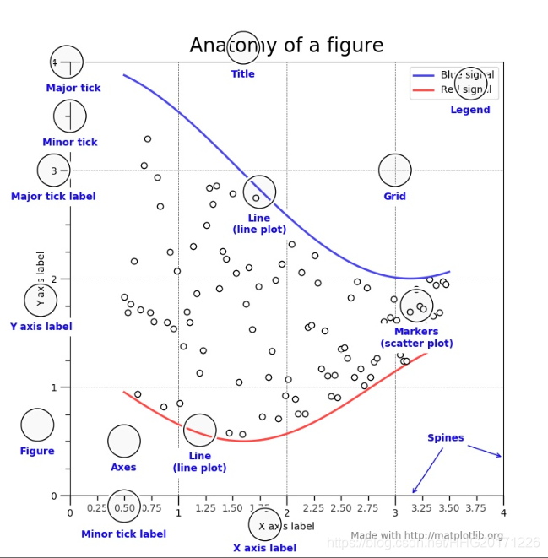
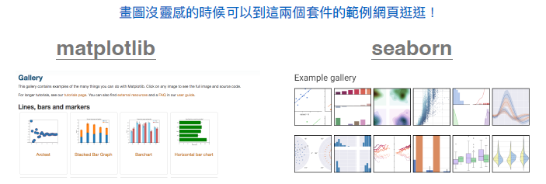
PLT 常用修改邊框的指令
參數多,想要呈現更多細數據細節,可用matplotlib
許多顏色優化超參數,都已經幫妳寫好了,你直接給數據就直接票漂亮亮的呈現

Slide 4
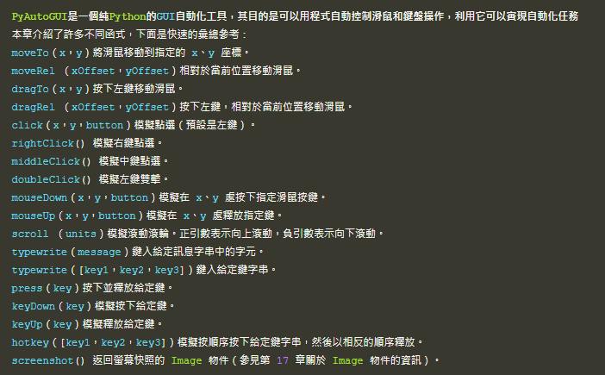
PAG index
https://www.itread01.com/content/1542585867.html
Operations Scripts
1.設計滑鼠動作
2. 循環操作順序
3. 位置/視窗視角縮放
資料封包

Slide 5
QA
Allen

